Slide 1
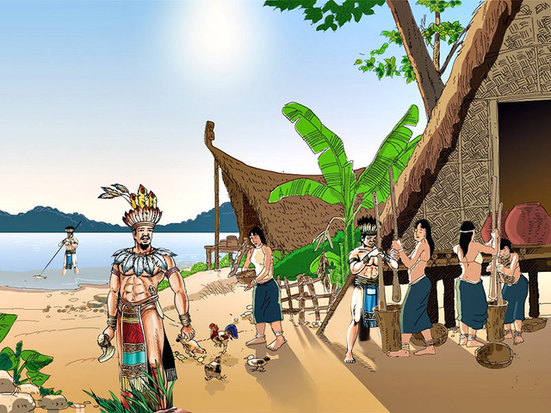
CHỦ ĐỀ 6: MỘT SỐ NỀN VĂN MINH TRÊN ĐẤT NƯỚC VIỆT NAM (TRƯỚC 1858)
BÀI 10: VĂN MINH VĂN LANG – ÂU LẠC

Slide 2


KHỞI ĐỘNG
Trò chơi
“ai nhanh hơn”
HS sẽ lần lượt trả lời các câu hỏi xuất hiện trong trò chơi trong thời gian 5 phút để truy tìm được những dấu tích của văn minh Văn Lang – Âu Lạc. Quét mã QR để tham gia trò chơi.
Notes:
SWOT là viết tắt của 4 từ tiếng Anh: Strengths (thế mạnh), Weakness (điểm yếu), Opportunities (cơ hội) và Threats (thách thức).

Slide 3
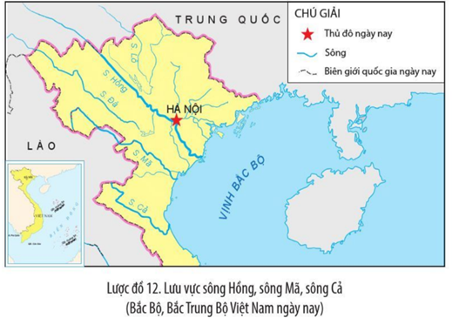
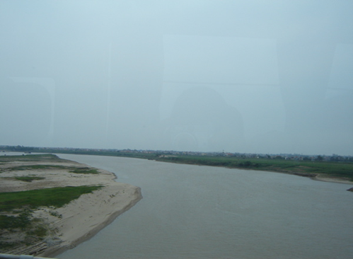

1. Cơ sở hình thành
a. Điều kiện tự nhiên
THẢO LUẬN CẶP ĐÔI
Dựa vào hình ảnh và hệ thống từ khóa sau, đóng vai biên tập viên hoàn thành bản tin trong chương trình: ĐIỂM HẸN VĂN HÓA VTV: nêu điều kiện tự nhiên dẫn đến sự hình thành văn minh Văn Lang – Âu Lạc (bàn chẵn).
Sông Hồng
SÔNG HỒNG, SÔNG MÃ, SÔNG CẢ; MƯA NHIỀU TRUNG HOA; NHIỆT ĐỚI GIÓ MÙA PHÙ SA; KHOÁNG SẢN; GIAO LƯU, TIẾP XÚC BẮC BỘ, BẮC TRUNG BỘ; CÔNG CỤ LAO ĐỘNG NÔNG NGHIỆP LÚA NƯỚC

Slide 4
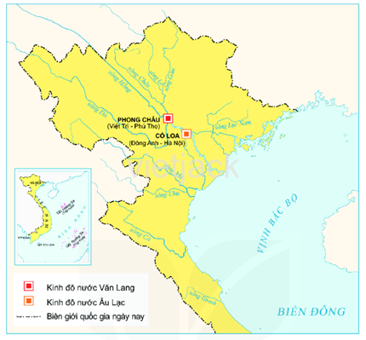
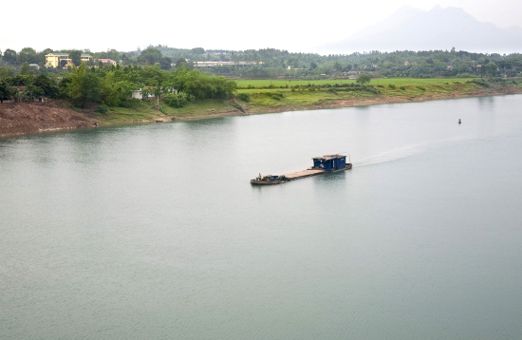
ĐIỀU KIỆN TỰ NHIÊN
DẪN ĐẾN SỰ HÌNH THÀNH VĂN MINH VĂN LANG - ÂU LẠC
Vị trí địa lý
Khí hậu
Phía Bắc giáp Trung Hoa,
Sông Hồng, sông Mã, sông Cả bồi đắp phù sa, cung cấp nước tưới, tạo nên đồng bằng màu mỡ
Nhiệt đới ẩm gió mùa, nhiệt độ cao, lượng mưa nhiều.
=> Thuận lợi để trồng trọt, chăn nuôi, đa dạng thức ăn.
=>………………………………………………………
Phía đông giáp biển
Khoáng sản
Nằm trên lưu vực sông Hồng, sông Mã, sông Cả (Bắc Bộ và Bắc Trung Bộ ngày nay)
=> Dễ tiếp xúc, giao lưu với các nền văn minh khác
=>…………………………………...
Phong phú
…………………………..
................................................
=> Thuận lợi để chế tác công cụ lao động (nghề đúc đồng) và đồ dùng sinh hoạt.
=> Định cư trong các xóm làng, phát triển nông nghiệp lúa nước
=>………………………………………….....................

Slide 5
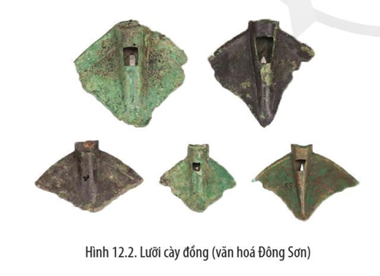
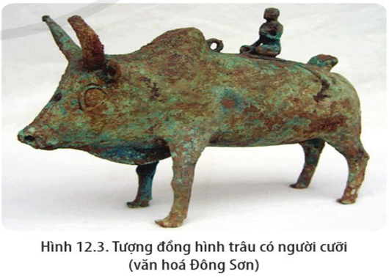
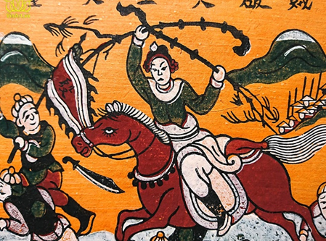
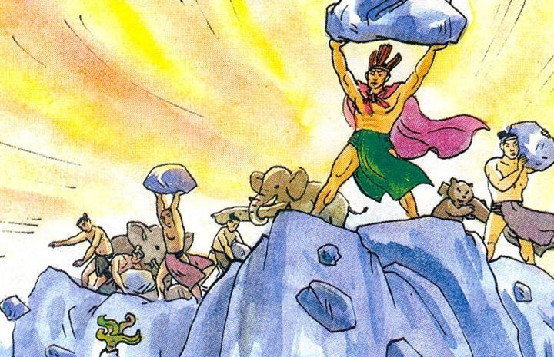
1. Cơ sở hình thành
b. Cơ sở xã hội
THẢO LUẬN CẶP ĐÔI
Dựa vào hình ảnh và hệ thống từ khóa sau, đóng vai biên tập viên hoàn thành bản tin trong chương trình: ĐIỂM HẸN VĂN HÓA VTV: nêu cơ sở xã hội dẫn đến sự hình thành văn minh Văn Lang – Âu Lạc (bàn lẻ).
NÔNG NGHIỆP DÙNG CÀY; QUÝ TỘC; CỦA CẢI DƯ THỪA; NÔNG DÂN TỰ DO; PHÂN HÓA XÃ HỘI; NÔ TÌ; TRAO ĐỔI SẢN PHẨM; CHỐNG GIẶC NGOẠI XÂM; ĐẮP ĐÊ, TRỊ THỦY; CƯ DÂN VIỆT CỔ
Sông Hồng

Slide 6
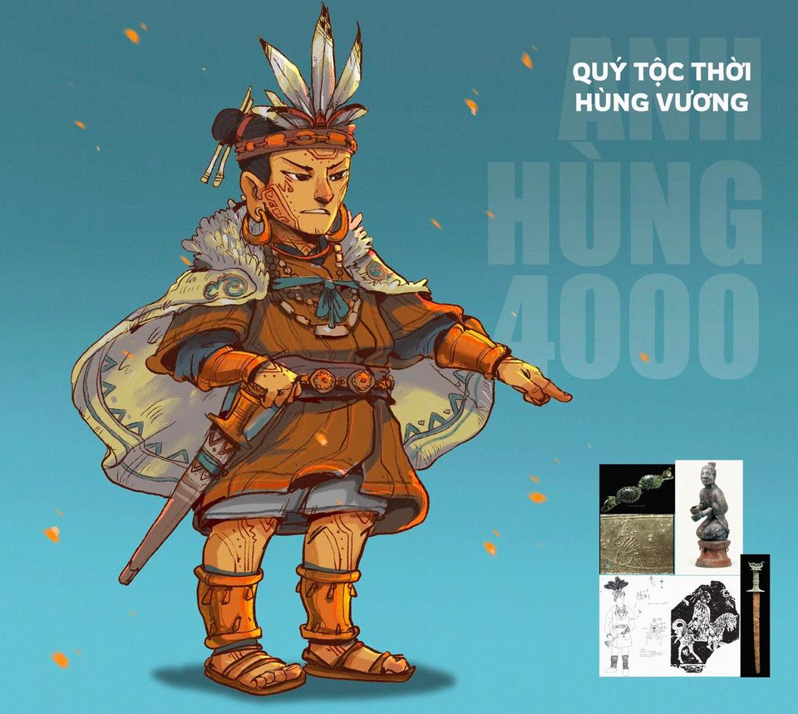
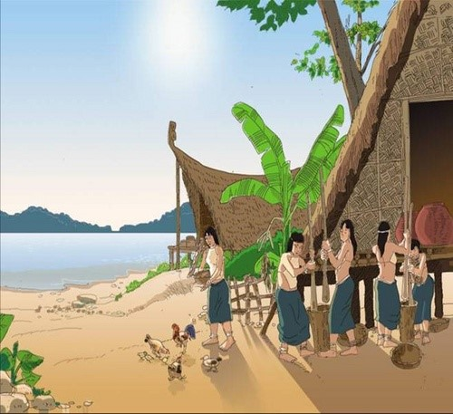
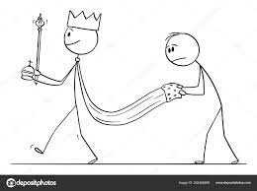
CƠ SỞ XÃ HỘI
DẪN ĐẾN SỰ HÌNH THÀNH VĂN MINH VĂN LANG - ÂU LẠC
- Xuất hiện sự phân hóa xã hội
Quý tộc
Giàu có, thế lực
- Quá trình giao lưu, trao đổi sản phẩm đã hình thành mối liên kết giữa các cộng đồng cư dân Việt cổ.
Nông dân tự do
Chiếm đa số
Nô lệ
- Nhu cầu đoàn kết chống ngoại xâm, đắp đê trị thủy.
Thấp hèn, phục vụ quý tộc

Slide 7
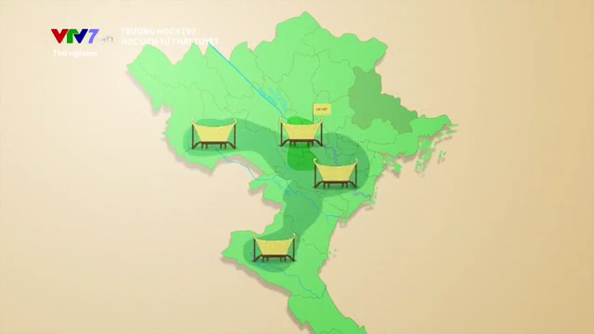
2. Thành tựu tiêu biểu
- Bộ máy nhà nước
a. Tổ chức xã hội và nhà nước
* Nhà nước Văn Lang
Em hãy theo dõi video và trả lời các câu hỏi sau:
- Nước Văn Lang ra đời vào khoảng thời gian nào? Do ai sáng lập?
- Kinh đô nước Văn Lang đặt tại đâu?
- Tổ chức bộ máy Nhà nước Văn Lang như thế nào? Em có nhận xét gì về tổ chức bộ máy Nhà nước đó?

Slide 8
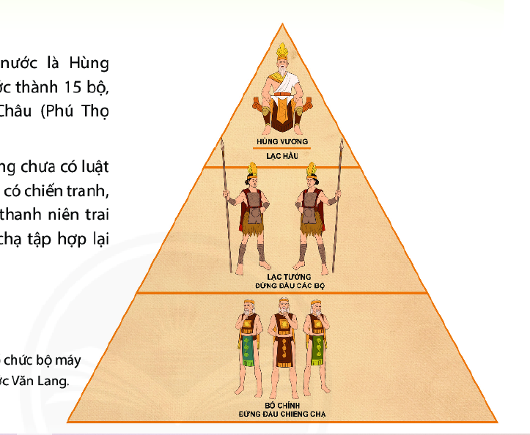
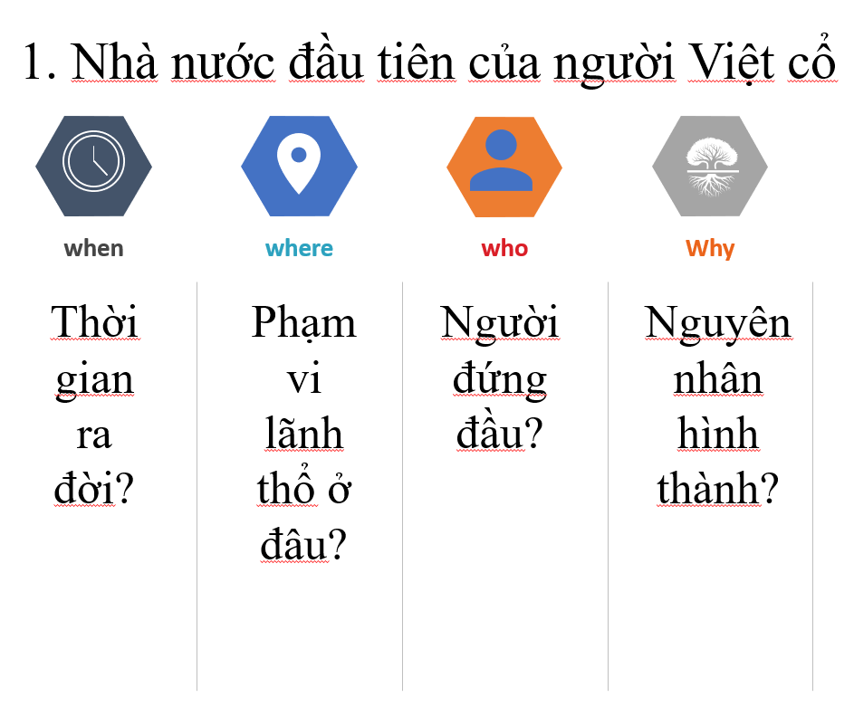
2. Thành tựu tiêu biểu
a. Tổ chức xã hội và nhà nước
* Nhà nước Văn Lang
How
Thế kỉ VII TCN
Phong Châu (Phú Thọ)
Hùng Vương
Bộ máy nhà nước chuyên chế đơn giản, sơ khai
Kinh đô ở đâu?
Tổ chức mộ máy nhà nước Văn Lang như thế nào?

Slide 9
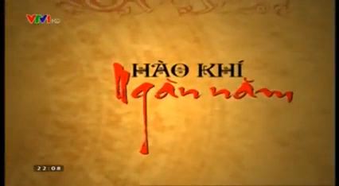
* Nhà nước Âu Lạc
2. Thành tựu tiêu biểu
a. Tổ chức xã hội và nhà nước
Em hãy theo dõi SGK và trả lời các câu hỏi sau:
- Nêu bối cảnh ra đời của nước Âu Lạc?
- Kinh đô nước Âu Lạc đặt tại đâu?
- Nêu ít nhất 3 điểm chứng tỏ bước phát triển của nước Âu Lạc so với quốc gia Văn Lang
Notes:
This template was inserted from Power-user, the productivity add-in for PowerPoint, Excel and Word.
Install Power-user to access thousands of templates, icons, maps, diagrams and charts with Power-user.
Visit https://www.powerusersoftwares.com/
©Power-user SAS, terms of license: https://www.powerusersoftwares.com/terms

Slide 10
2. Thành tựu tiêu biểu
a. Tổ chức xã hội và nhà nước
* Nhà nước Âu Lạc
Bước phát triển
Kinh đô
Hoàn cảnh
Ra đời vào năm 208 TCN, do Thục Phán (An Dương Vương) sáng lập, sau khi đánh thắng quân Tần xâm lược.
+ Lãnh thổ rộng lớn hơn (thống nhất lãnh thổ Âu Việt và Lạc Việt)
+ Có vũ khí hiện đại (có nỏ bắn được nhiều mũi tên một lần)
+ Có thành Cổ Loa kiên cố, vững chắc.
Cổ Loa
(Đông Anh – Hà Nội)

Slide 11
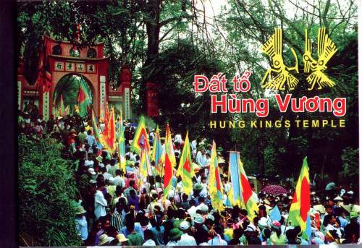
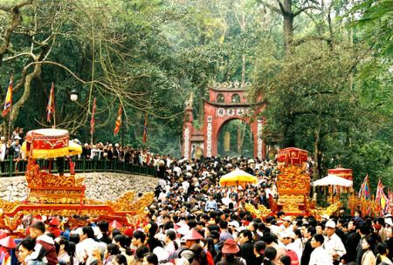
“Dù ai đi ngược về xuôi.
Nhớ ngày Giỗ Tổ mùng 10 tháng 3”

Slide 12
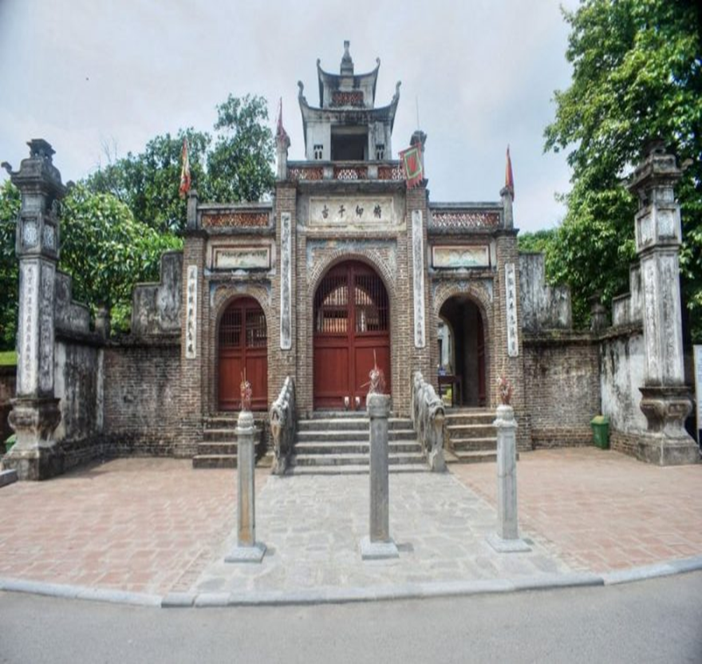
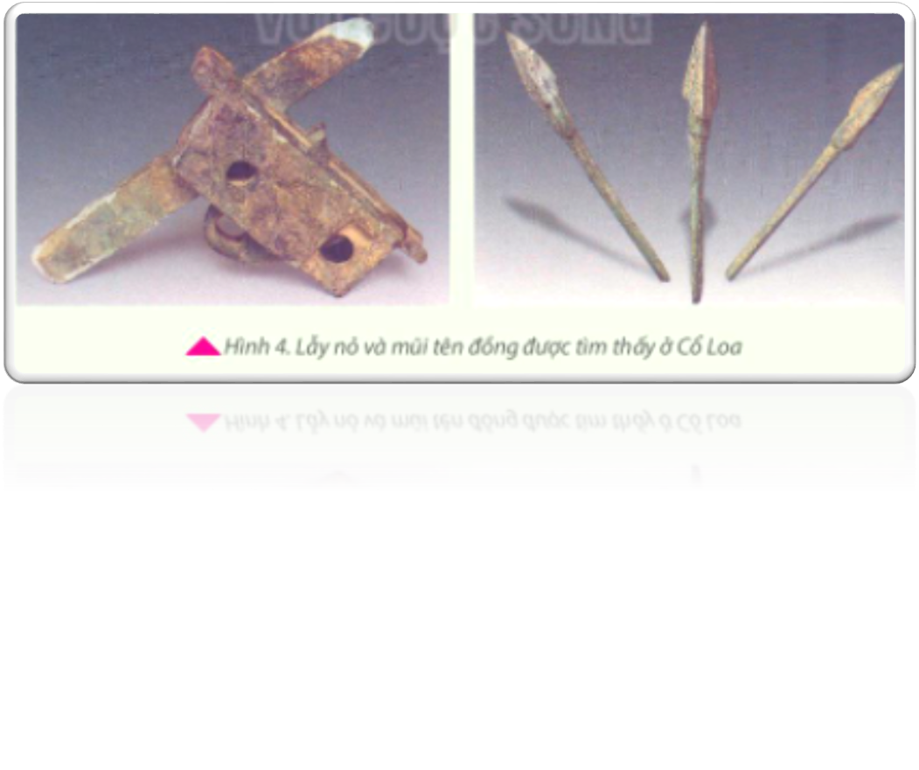
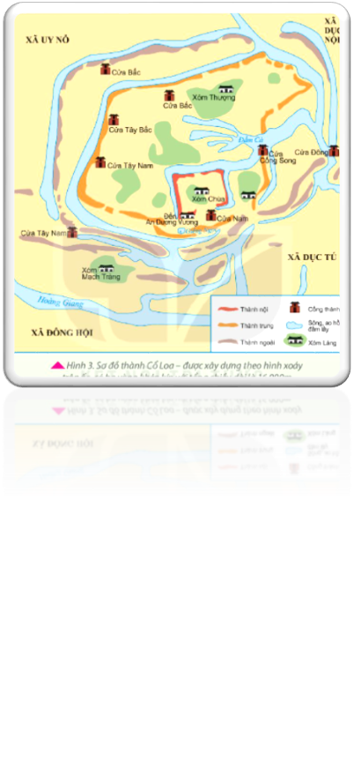
Thành Cổ Loa: là công trình quân sự vượt tầm thời đại về quy mô to lớn cũng như về kĩ thuật tinh xảo.

Slide 13
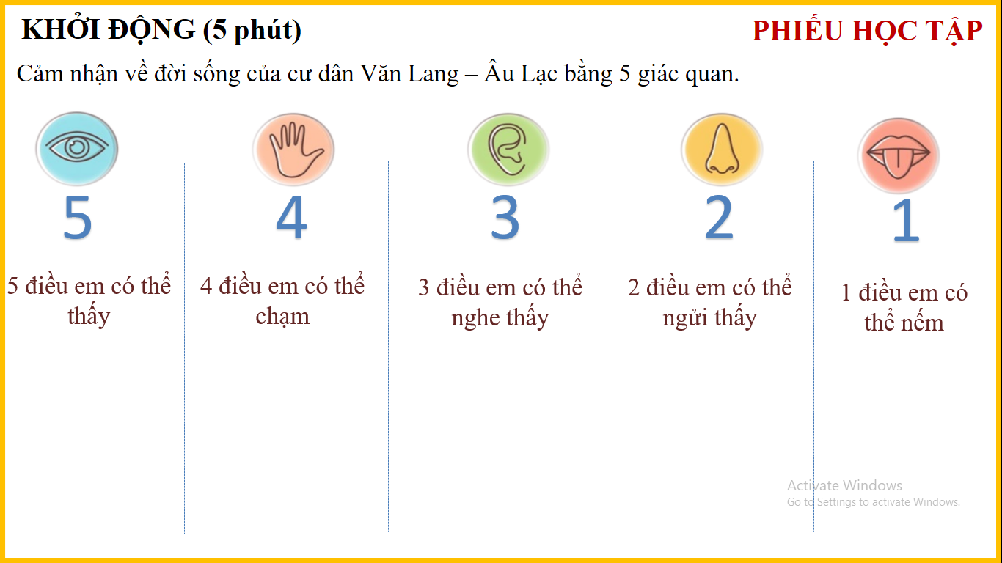

2. Thành tựu tiêu biểu
b. Hoạt động kinh tế, đời sống vật chất và đời sống tinh thần
LÀM VIỆC NHÓM
Lớp thành 4 nhóm, tham gia 4 phần trò chơi lịch sử , hoàn thành nhiệm vụ học tập.
KHỞI ĐỘNG

Slide 14
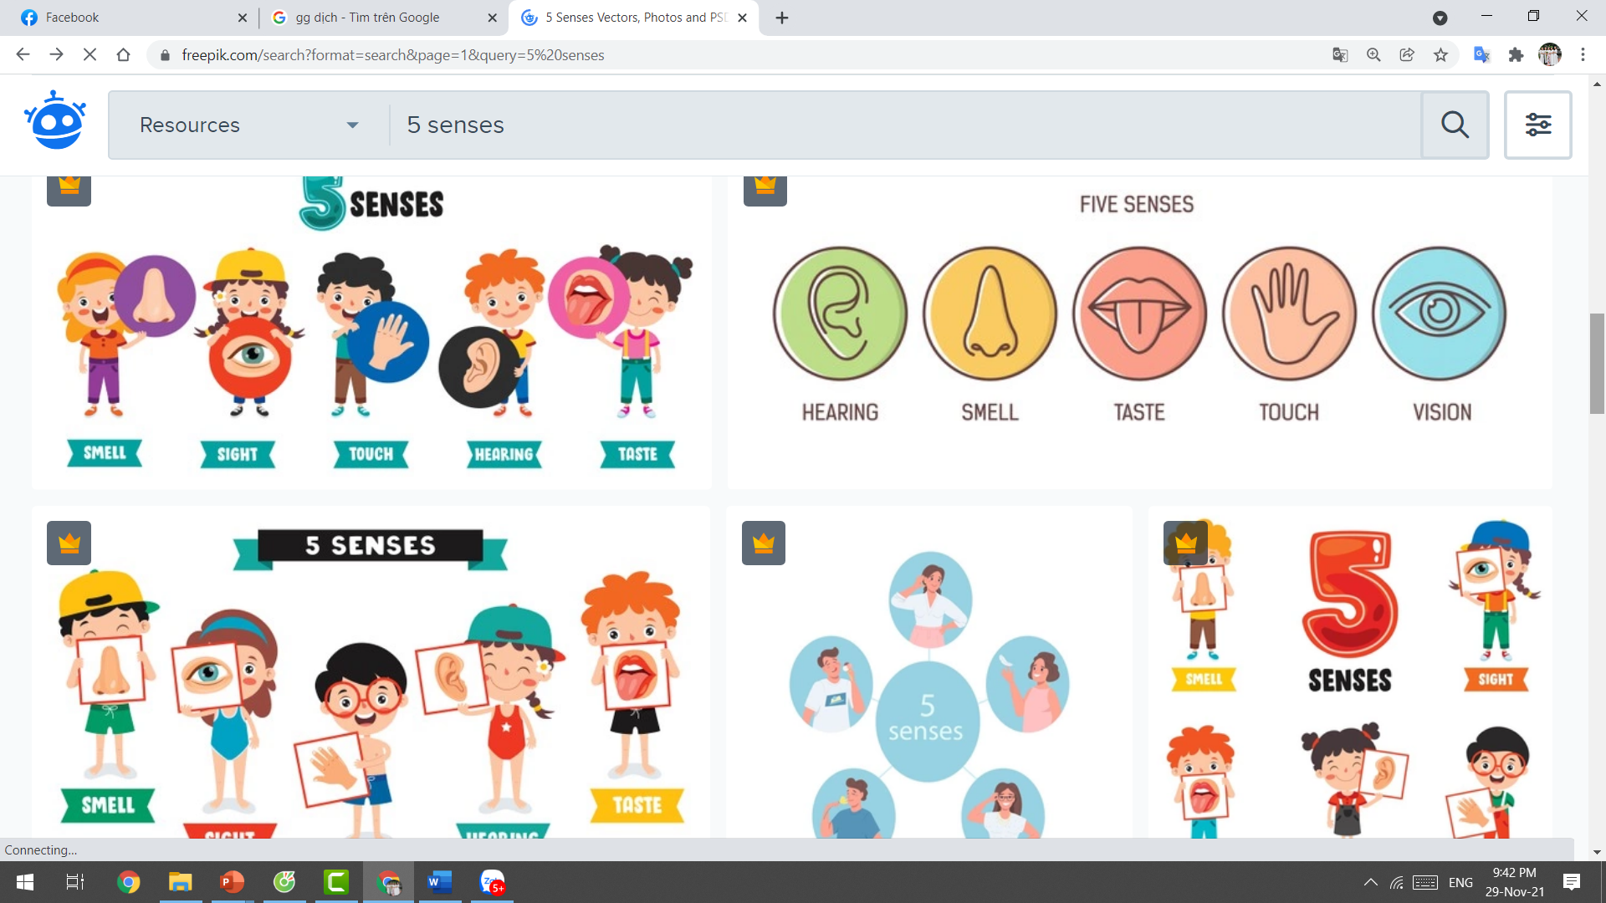
KHỞI ĐỘNG (5 phút)
PHIẾU HỌC TẬP
Cảm nhận về đời sống của cư dân Văn Lang – Âu Lạc bằng 5 giác quan
5
4
3
2
1
5 điều em có thể thấy
4 điều em có thể chạm
3 điều em có thể nghe thấy
2 điều em có thể ngửi thấy
1 điều em có thể nếm
Cây lúa
Vườn rau
Con trâu
Vườn dâu
Nhà sàn
Cái cày
Con trâu
Trống đồng
Cây lúa
Trống đồng
Tiếng nói chuyện khi xăm mình
Tiếng nói chuyện ngày mùa
Mùi bánh chưng
Mùi lúa chín
1 món cơm cá kho

Slide 15
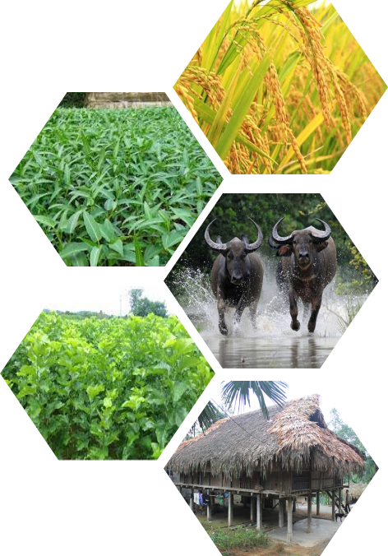
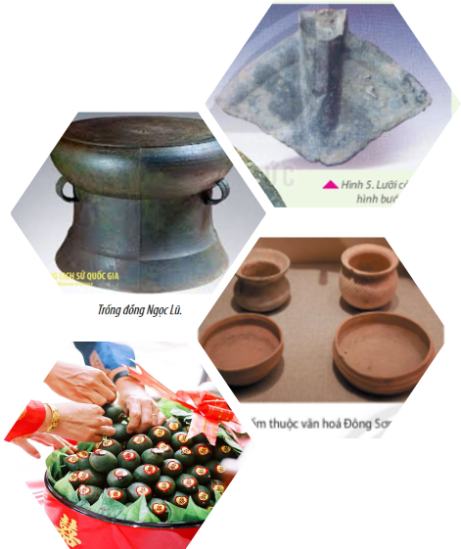
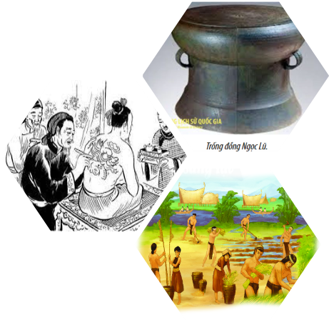
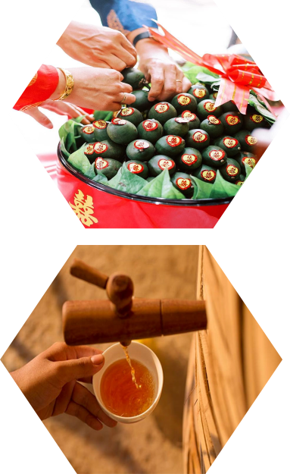
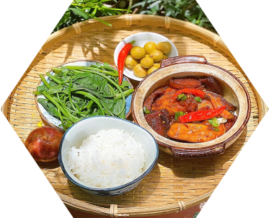
KHỞI ĐỘNG (5 phút)
PHIẾU HỌC TẬP
Cảm nhận về đời sống của cư dân Văn Lang – Âu Lạc bằng 5 giác quan.
5
4
3
2
1
5 điều em có thể thấy
4 điều em có thể chạm
3 điều em có thể nghe thấy
2 điều em có thể ngửi thấy
1 điều em có thể nếm

Slide 16

2. Những thành tựu tiêu biểu
AI NHANH HƠN
GV đưa ra các câu hỏi nhanh, nhóm nào phất cờ trước sẽ giành quyền trả lời. Mỗi câu trả lời đúng sẽ được 2 điểm. Nếu trả lời sai, nhóm bạn sẽ giành quyền trả lời.

Slide 17



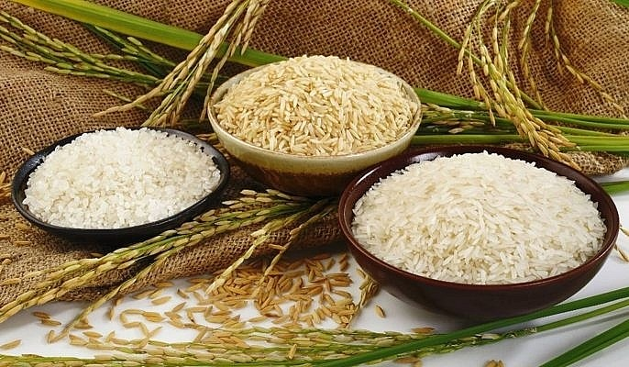
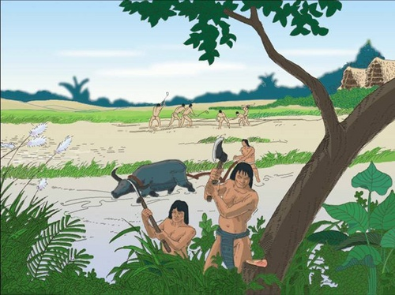
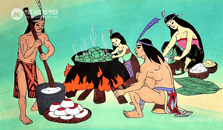



Câu 1. Nguồn thức ăn chính của cư dân Văn Lang – Âu Lạc gồm những gì?
Lương thực, thực phẩm: gạo nếp, gạo tẻ, rau, củ, quả, gia súc, gia cầm, các loại thủy sản (tôm, cua, cá…)

Slide 18
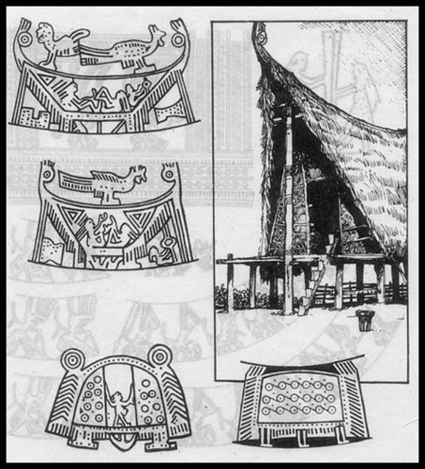
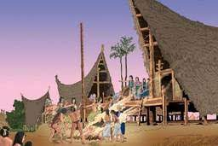
Câu 2. Nhà ở của cư dân Văn Lang - Âu Lạc là gì?
Nhà sàn

Slide 19
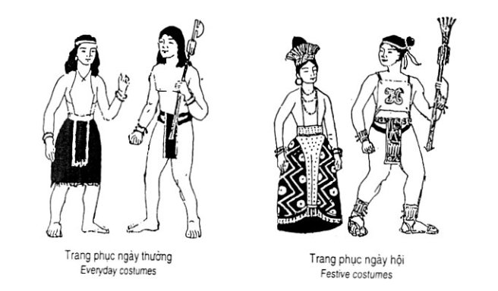
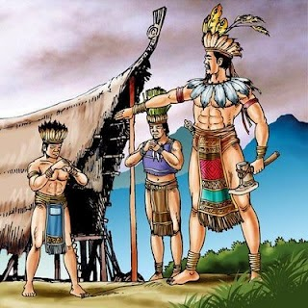
Câu 3: Trang phục thường ngày của cư dân Văn Lang – Âu Lạc là gì?
Trang phục: nam đóng khố, nữ mặc áo, váy, đi chân đất

Slide 20
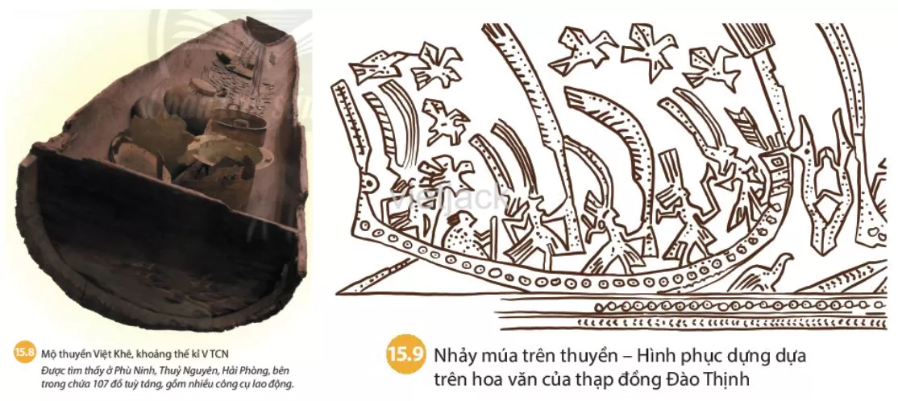
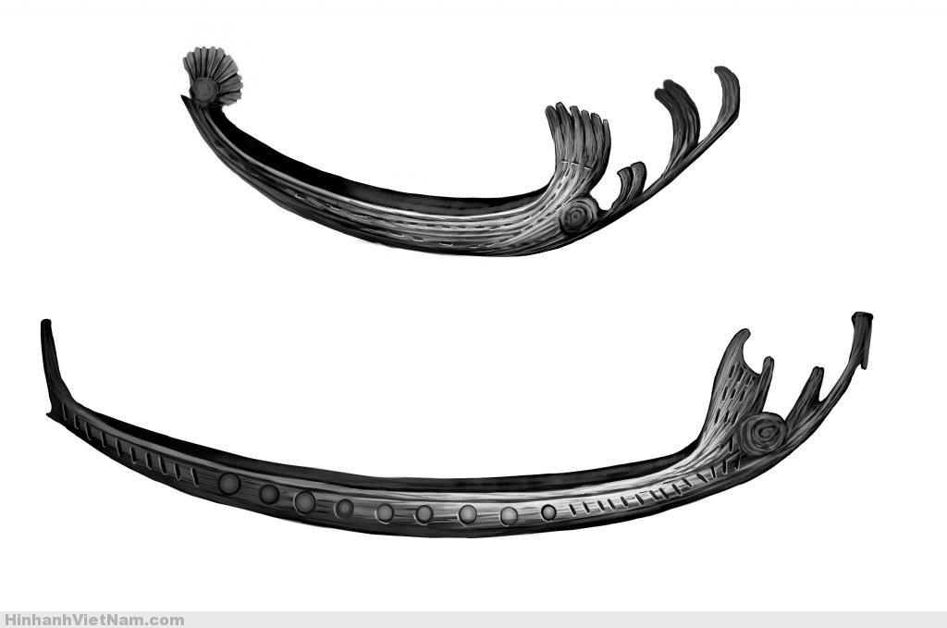
Câu 4: Phương tiện đi lại chủ yếu của cư dân Văn Lang – Âu Lạc trên sông nước là gì?
Phương tiện đi lại: thuyền, bè

Slide 21
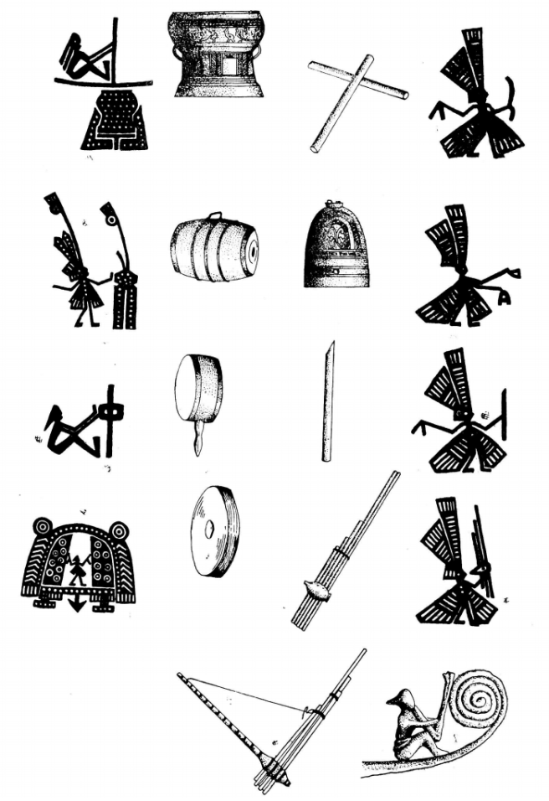
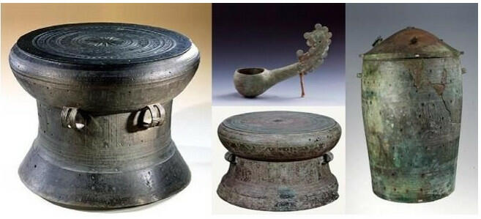
Câu 5: Các loại nhạc cụ phổ biến của cư dân Văn Lang – Âu Lạc là gì?
Trống đồng…

Slide 22
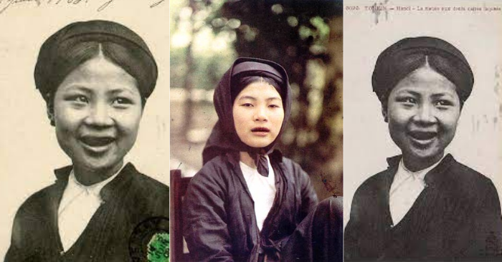
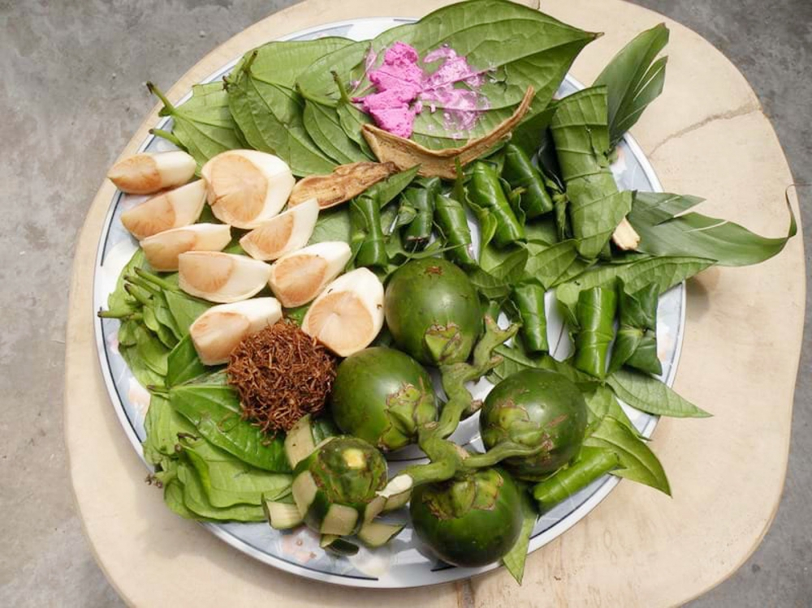
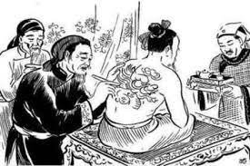
Câu 6: Cư dân Văn Lang – Âu Lạc có những phong tục, tập quán đặc sắc gì?
Phong tục tập quán: ăn trầu cau, nhuộm răng, xăm mình…

Slide 23
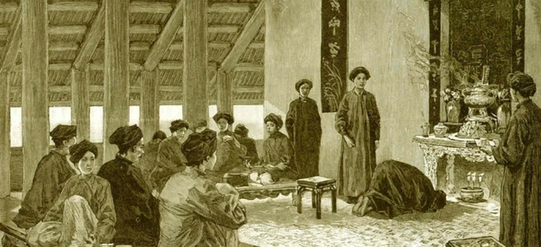

Câu 7: Tín ngưỡng phổ biến của cư dân Văn Lang – Âu Lạc là những tín ngưỡng nào?
+ Sùng bái tự nhiên (thờ thần mặt trời, thần núi, sông…)
+ Thờ cúng tổ tiên, anh hùng, thủ lĩnh

Slide 24
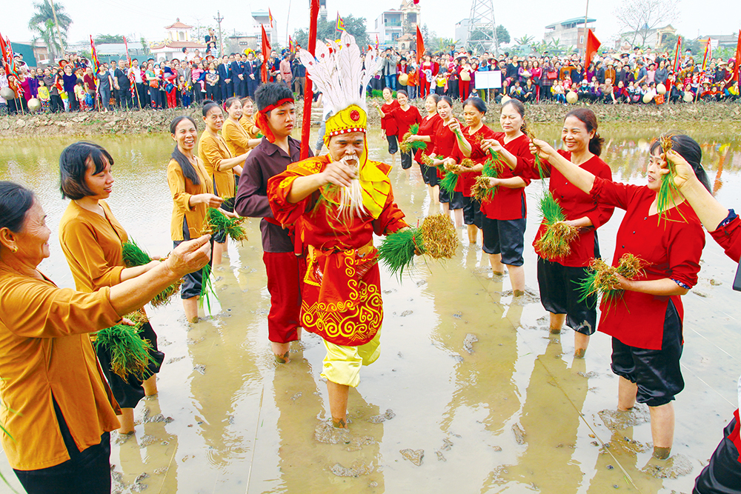
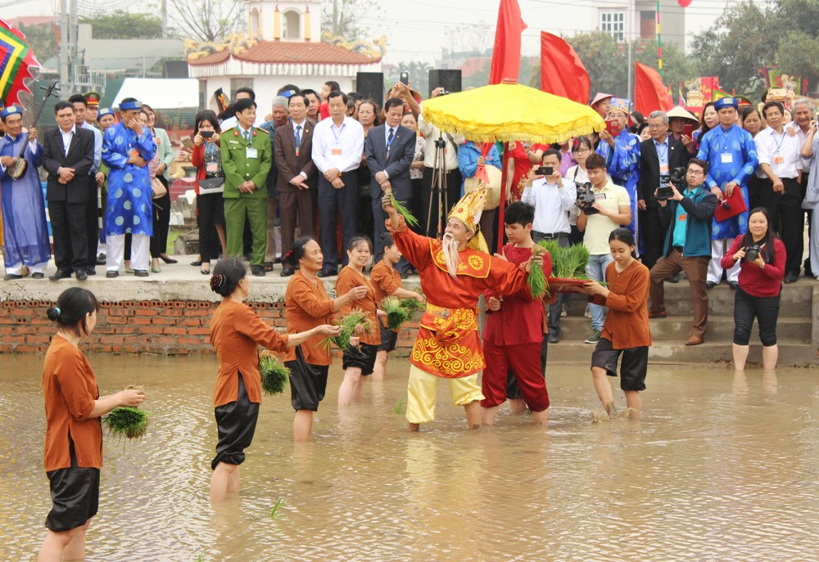
Câu 8: Lễ hội phổ biến nhất của cư dân Văn lang – Âu Lạc là gì?
- Lễ hội: gắn liền sản xuất nông nghiệp, cầu mong mùa màng bội thu.

Slide 25
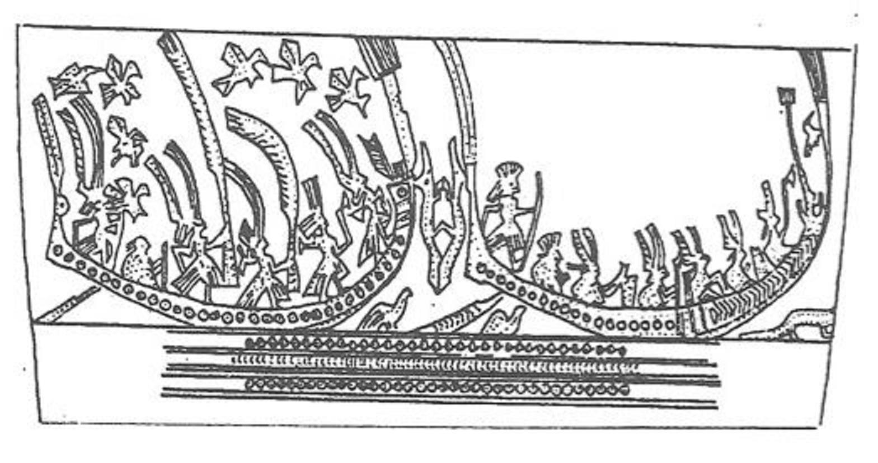
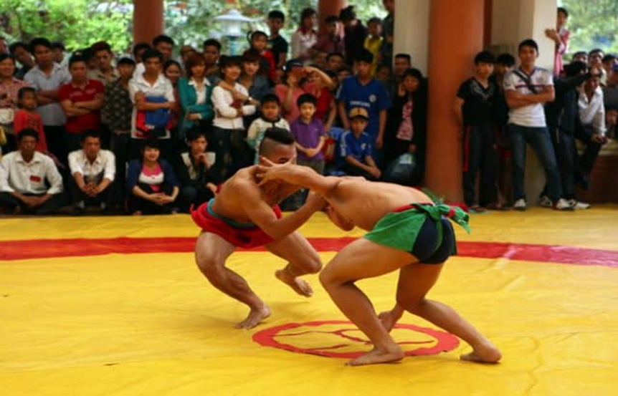
Câu 9: Trong các dịp lễ hội, cư dân Văn lang – Âu Lạc thường tổ chức các trò chơi gì?
Trò chơi dân gian: đua thuyền, đấu vật

Slide 26
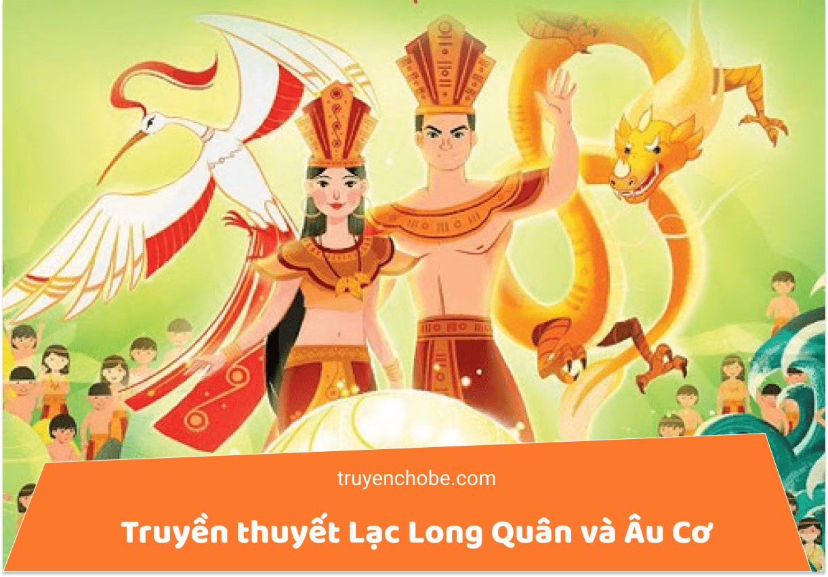
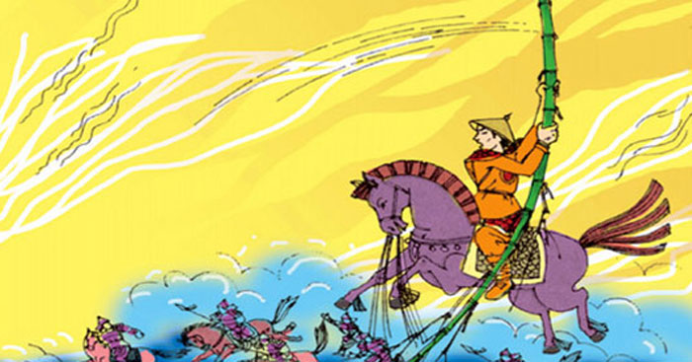
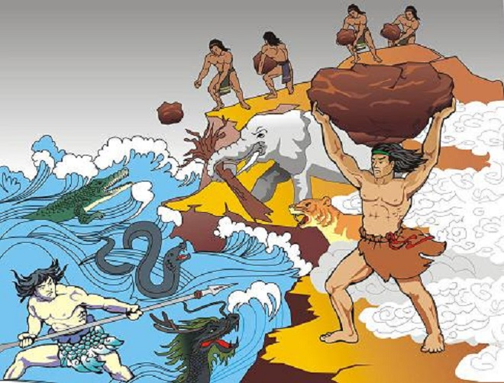

Câu 10: Kể tên 3 tác phẩm văn học truyền miệng (truyền thuyết, thần thoại, cổ tích…) ra đời dưới thời kì Văn Lang – Âu Lạc
Truyền thuyết, thần thoại, cổ tích: Lạc Long Quân và Âu Cơ, Sơn Tinh – Thủy Tinh, Thánh Gióng, Sự tích bánh chưng, bánh giầy…

Slide 27



2. Những thành tựu tiêu biểu
GIẢI MÃ LỊCH SỬ
Các nhóm giải mã 6 hình ảnh họa tiết hoa văn trên trống đồng Đông Sơn – biểu tượng của văn minh Văn Lang – Âu Lạc (theo phiếu học tập số 3). Mỗi phần giải mã đúng được 5 điểm

Slide 28


Hình 1
+ Hình ảnh mặt trời (14 tia), tượng trưng cho dương. Giữa các tia trang trí hoa văn lông đuôi chim công tượng trưng cho âm
+ Thể hiện tín ngưỡng thờ thần mặt trời (sùng bái tự nhiên) của người Việt cổ

Slide 29



Hình 2
+ Hình ảnh các loài chim
+ Chim là loài vật tổ rất được tôn kính của người Lạc Việt bên cạnh thần Mặt trời.

Slide 30


Hình 3
+ Hình ảnh người giã gạo
+ Phản ánh hoạt động sản xuất nông nghiệp lúa nước của cư dân Việt cổ
+ Hình vẽ mô phỏng nhà sàn
+ Thể hiện văn hóa ở của cư dân Văn Lang – Âu Lạc

Slide 31

Hình 4
+ Hình vẽ mô phỏng nhà sàn
+ Thể hiện văn hóa ở của cư dân Văn Lang – Âu Lạc

Slide 32


Hình 5
+ Hoa văn hình thuyền giao nhau
+ Thể hiện phương tiện đi lại của cư dân Văn Lang – Âu Lạc

Slide 33


Hình 6
+ Những vũ công đang mặc áo dài nhảy múa
+ Thể hiện đời sống tinh thần, ca múa nhạc phong phú của cư dân Văn Lang – Âu Lạc

Slide 34





Hình 1
Hình 2
Hình 3
Hình 4
Hình 5
Hình 6

Slide 35
Văn minh Văn Lang – Âu Lạc
Đời sống vật chất
Đời sống tinh thần
Hoạt động kinh tế chính
Ăn
Mặc
Ở
Đi lại
Tín ngưỡng
Phong tục
Nông nghiệp
Gạo nếp, gạo tẻ, mắm…
Nam: Đóng khố, mình trần
Nữ: mặc váy và áo yếm
Nhà sàn
Thuyền
Thờ cúng tổ tiên, thờ các thần tự nhiên
Nhuộm răng đen
Ăn trầu
Xăm mình
Notes:
This template was inserted from Power-user, the productivity add-in for PowerPoint, Excel and Word.
Install Power-user to access thousands of templates, icons, maps, diagrams and charts with Power-user.
Visit https://www.powerusersoftwares.com/
©Power-user SAS, terms of license: https://www.powerusersoftwares.com/terms

Slide 36

2. Những thành tựu tiêu biểu
NHÀ SỬ HỌC THÔNG THÁI
Các nhóm thảo luận, trả lời các câu hỏi sau:
1. Em hãy nêu những điểm đặc sắc trong ăn uống của người Việt cổ? Đặc điểm nào còn tồn tại đến ngày nay?
2. Sự tích bánh chưng, bánh giầy chuyển tải những thông điệp gì về thời dựng nước của người Việt?

Slide 37


1. Ăn uống của người Việt cổ thể hiện rõ dấu ấn của truyền thống văn hóa nông nghiệp lúa nước, phù hợp với khí hậu.
Nhiều đặc điểm còn tồn tại đến ngày nay: lương thực là gạo, làm bánh chưng, bánh giầy vào dịp Tết, uống nước chè, ăn trầu…

Slide 38


2. - Bánh chưng, bánh giầy thể hiện triết lý trong ẩm thực của người Việt là “quân bình âm dương”, quan điểm về trời đất, vũ trụ…
- Nói lên lòng hiếu thảo với cha mẹ và sự biết ơn những người đã làm ra hạt gạo

Slide 39

LUYỆN TẬP

Slide 40
Tiêu chí | Nước Văn Lang | Nước Âu Lạc
Thời gian ra đời
Người đứng đầu
Kinh đô
Phạm vi
Tổ chức nhà nước
Thế kỉ VII TCN
Khoảng năm 208 TCN
Hùng Vương
An Dương Vương
Phong Châu (Phú Thọ)
Phong Khê (Cổ Loa)
Lưu vực các dòng sông lớn ở Bắc Bộ và Bắc Trung Bộ
Lãnh thổ mở rộng hơn
Đơn giản, sơ khai
Vua có quyền thế hơn, quân đội mạnh, vũ khí tốt, thành Cổ Loa kiên cố

Slide 41
VẬN DỤNG
HS thực hiện 1 trong hai nhiệm vụ sau:
1. Sưu tầm một số hình ảnh phản ánh thành tựu văn minh Văn Lang – Âu Lạc
2. Sưu tầm tư liệu để giới thiệu với thầy cô và bạn bè về lễ hội đền Hùng

